Slide 1
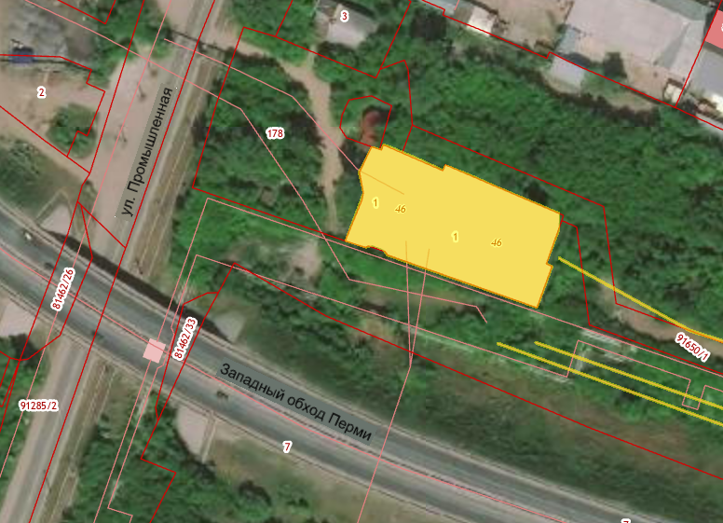
Земельный участок по адресу: г. Пермь, Индустриальный район, ул. Промышленная, 54а
Кадастровый номер участка – 59:01:4713914:46
Площадь земельного участка – 4 502 кв.м.
Форма собственности – государственная собственность не разграничена;
Окружение площадки – участок расположен в районе складских помещений;
Градостроительный регламент – зона производственно-коммунальных объектов IV класса вредности (ПК-4);
Вид разрешенного использования – для размещения складов;
Транспортная доступность: расстояние до остановки общественного транспорта «Теплицы» 450 м, автобус № 104, трамвай № 2

